Slide 2
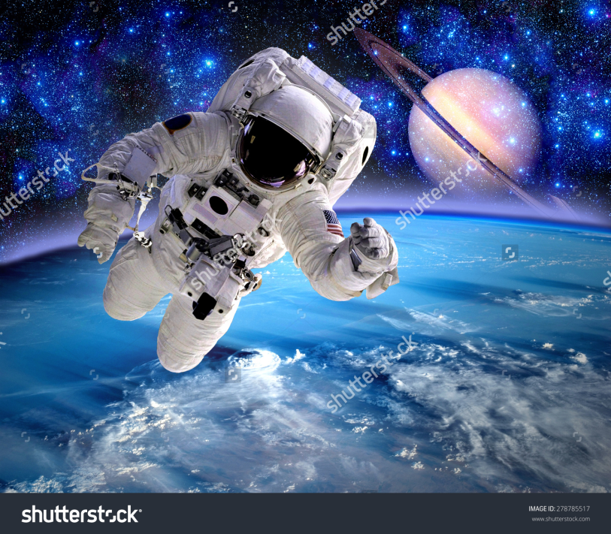
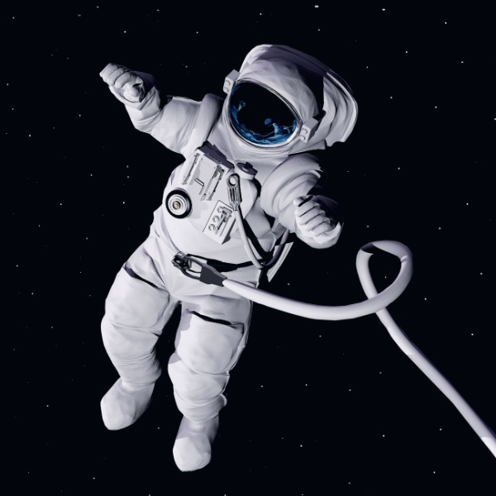
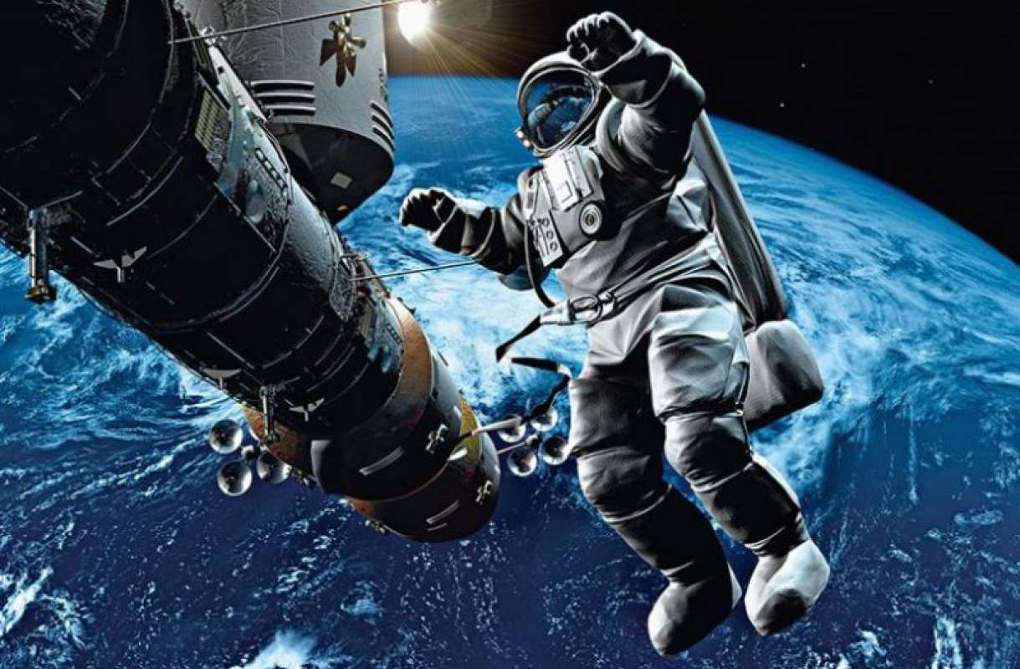
Космонавты в космосе

Slide 4
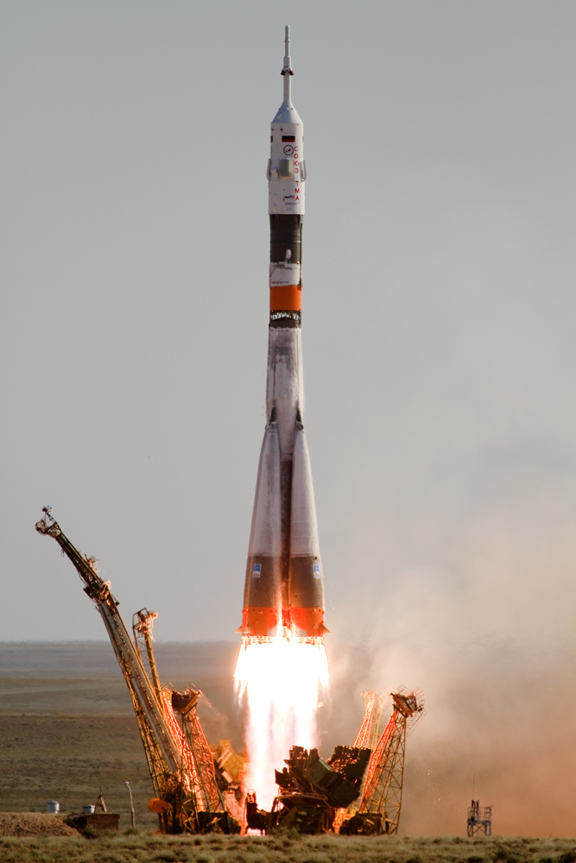
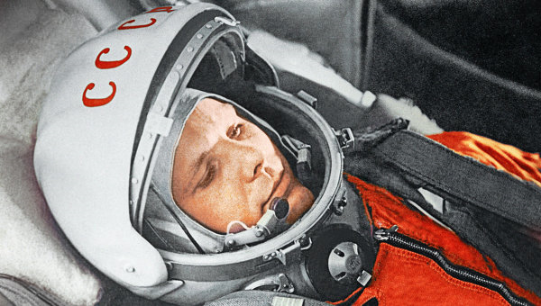
12 апреля 1961 года Старт Космического корабля «Восток»

Slide 5
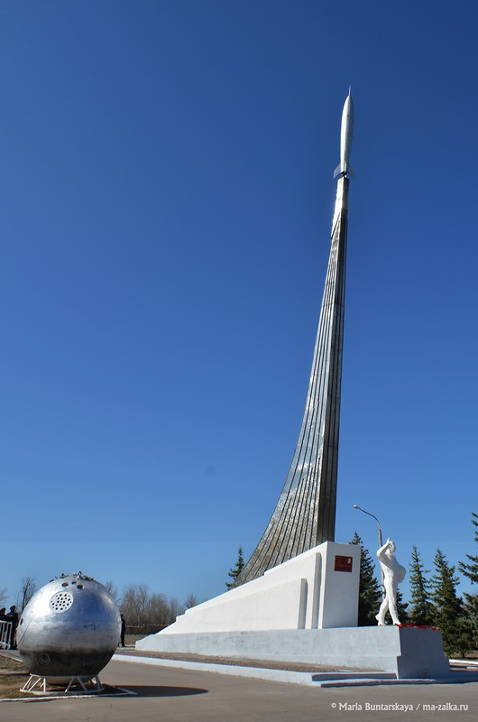
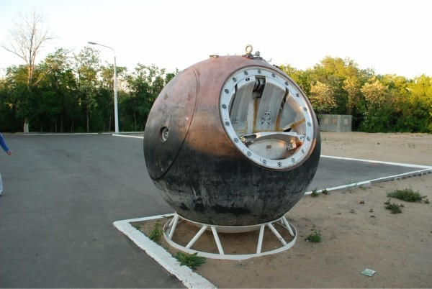
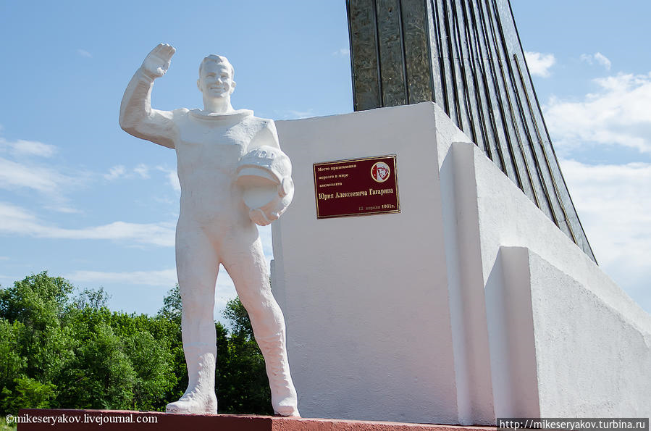
Ю.А Гагарин успешно приземлился в Саратовской области, неподалёку от города Энгельса.

Slide 6
Газета от 1961 года, которая сообщила о Человеке в Космосе!

Slide 7
СПАСИБО ЗА ВНИМАНИЕ!

Slide 8
Список использованной литературы:
Материал из личного архива (газета «Комсомольская правда»).
интернет ресурсы: https://yandex.ru/images/search

